Slide 1


Slide 2
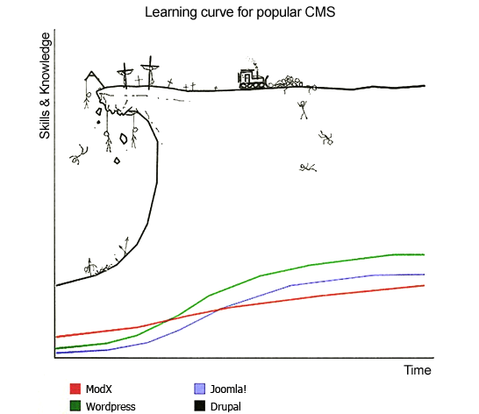

Slide 3
Installatie

Slide 4
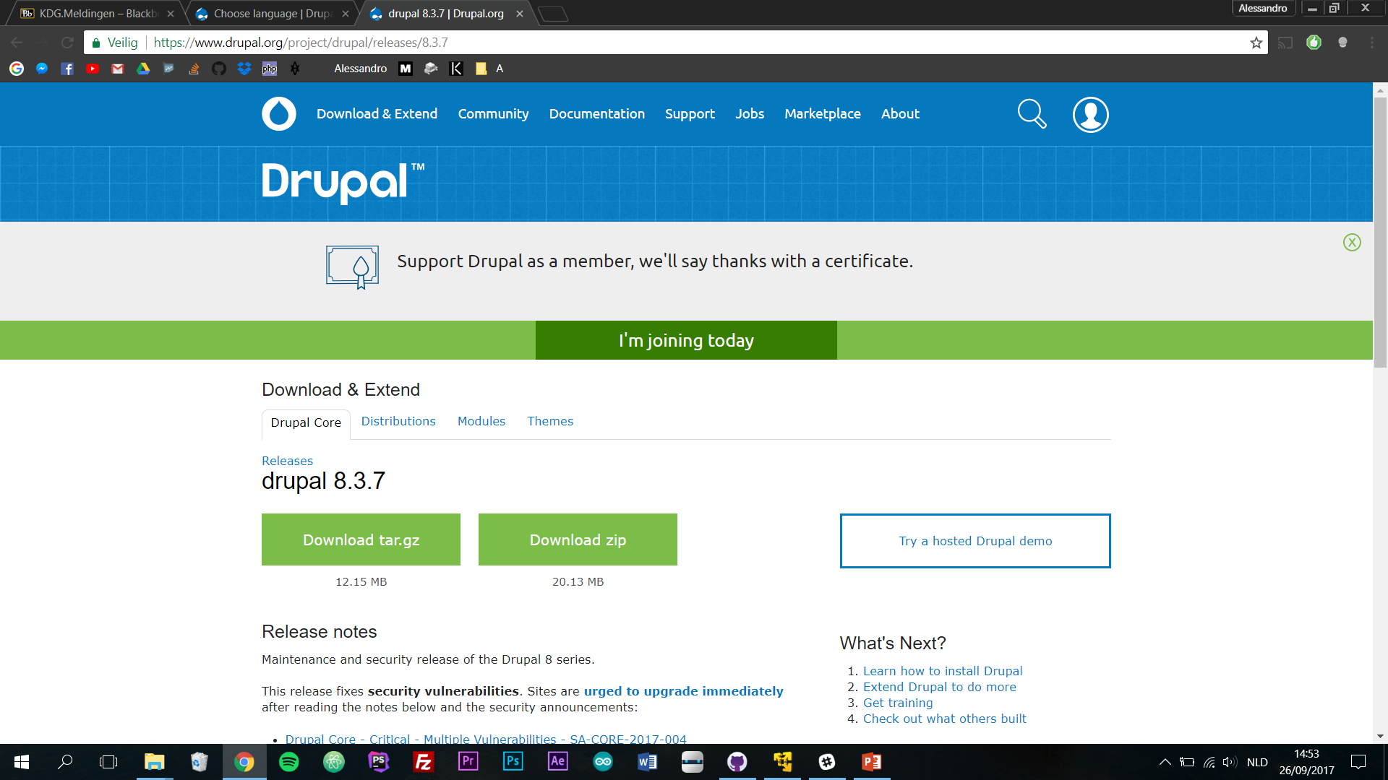

Slide 5
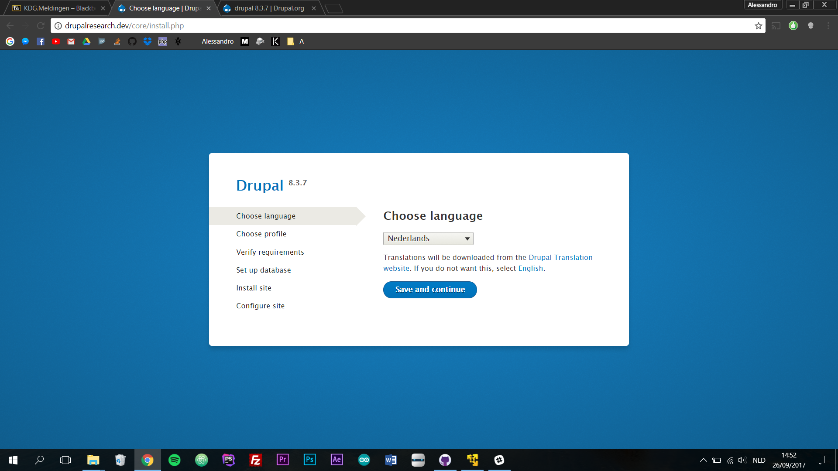

Slide 6
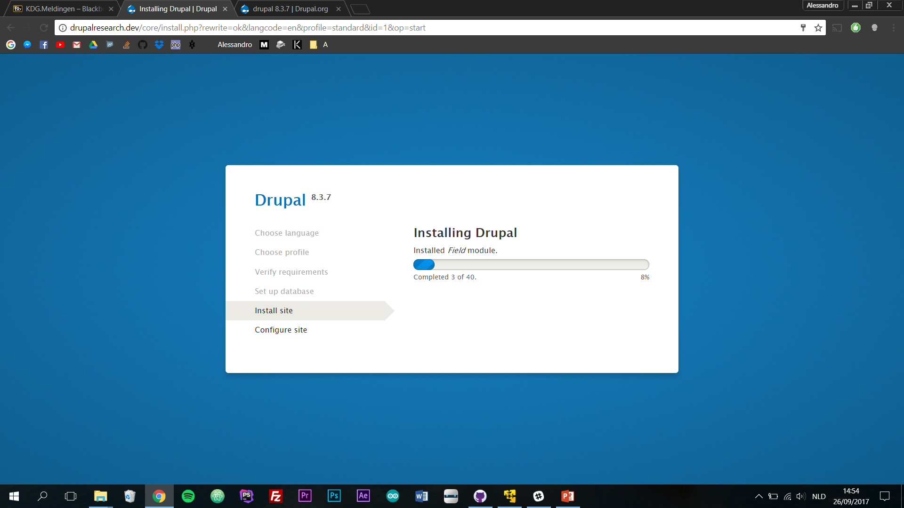

Slide 7
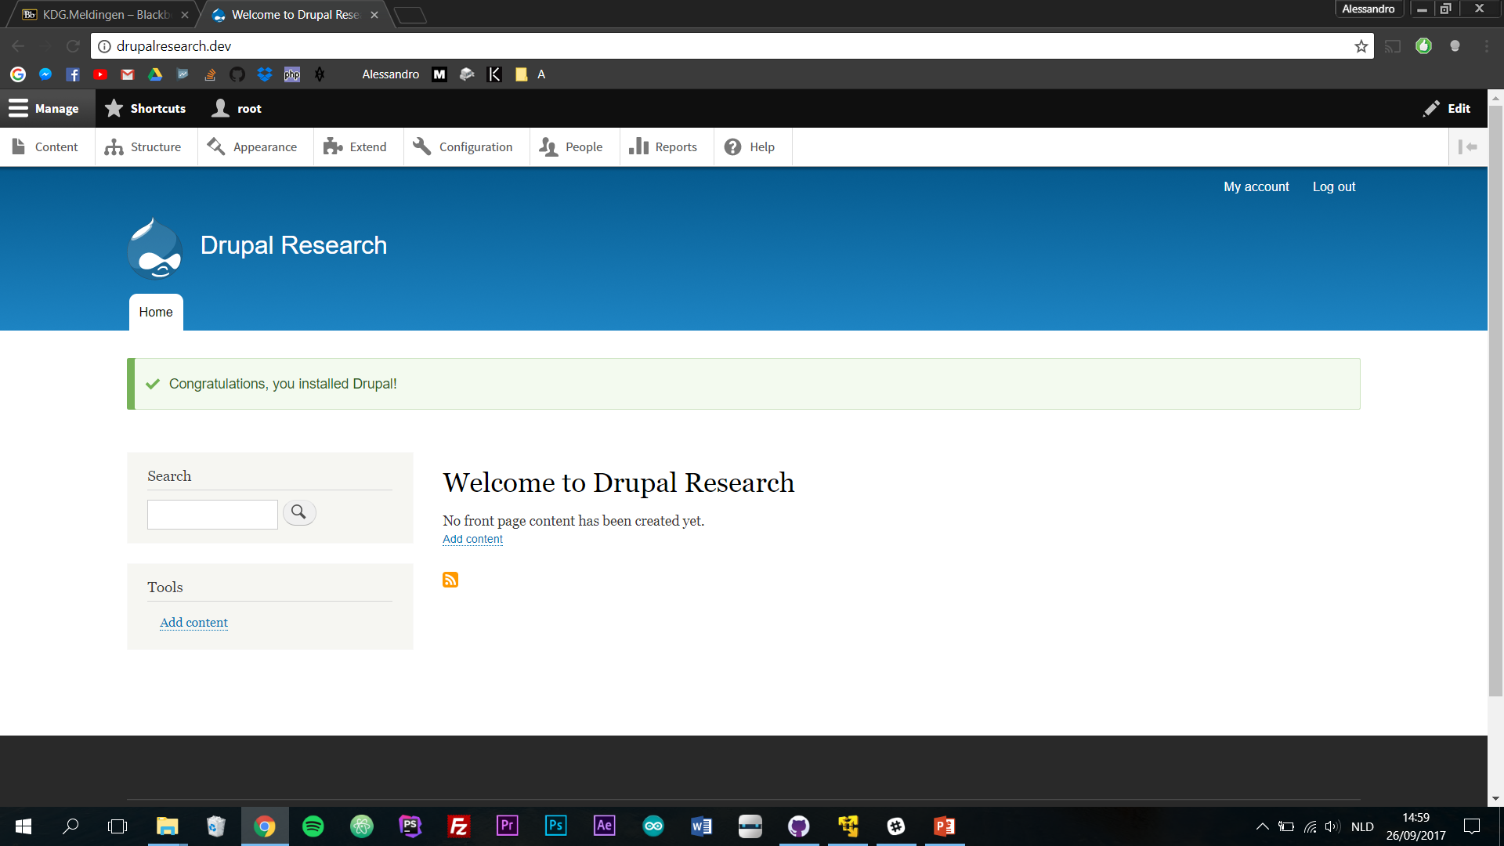

Slide 8
Status rapport

Slide 9
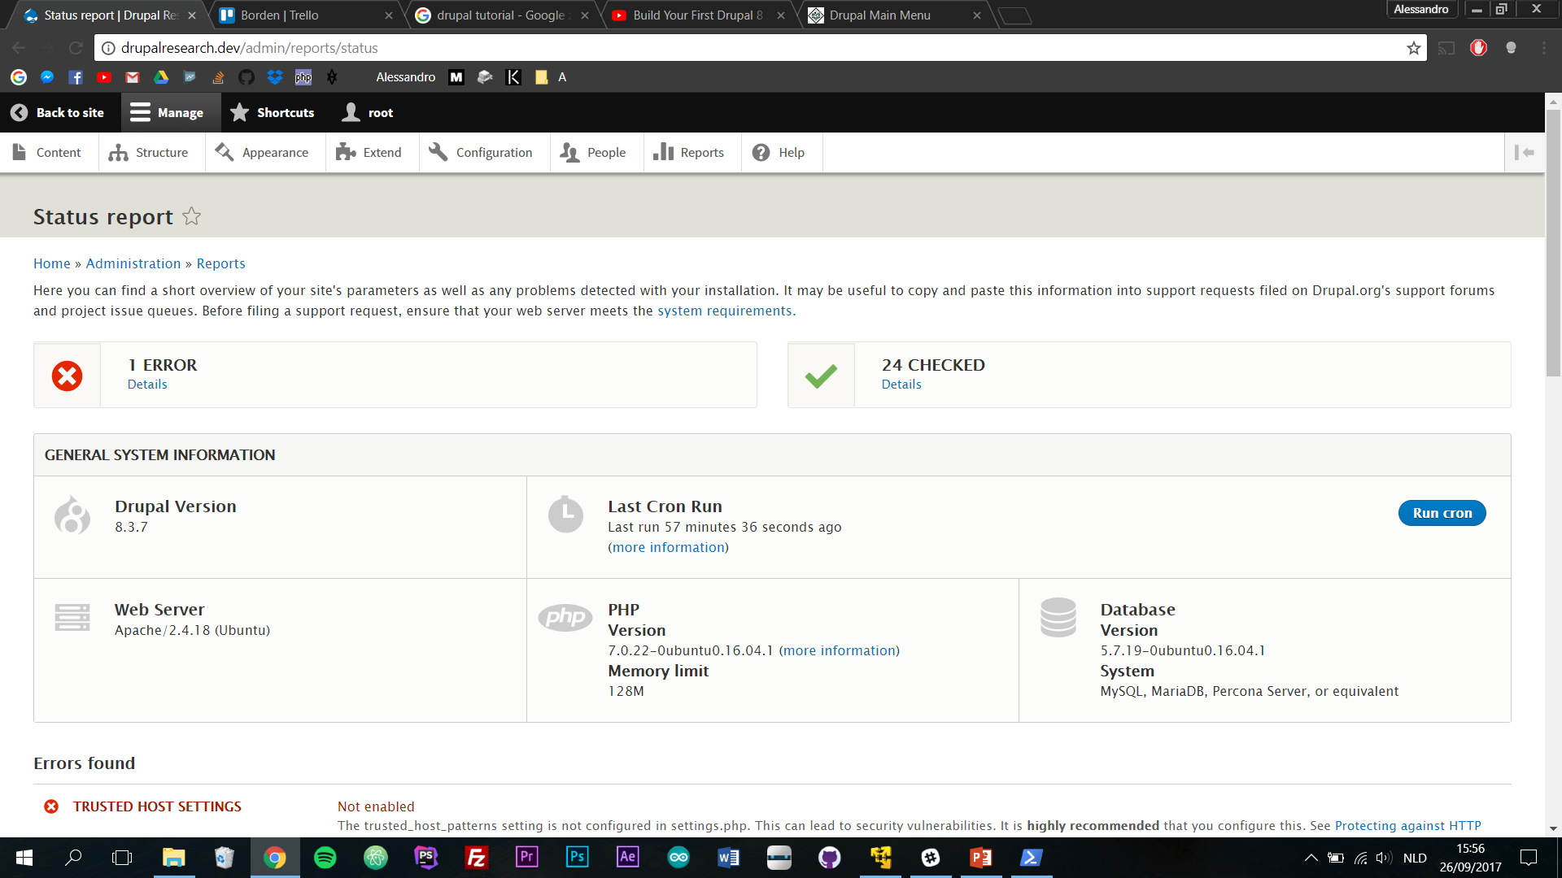
Not a problem => local site

Slide 10
Thema installeren

Slide 11
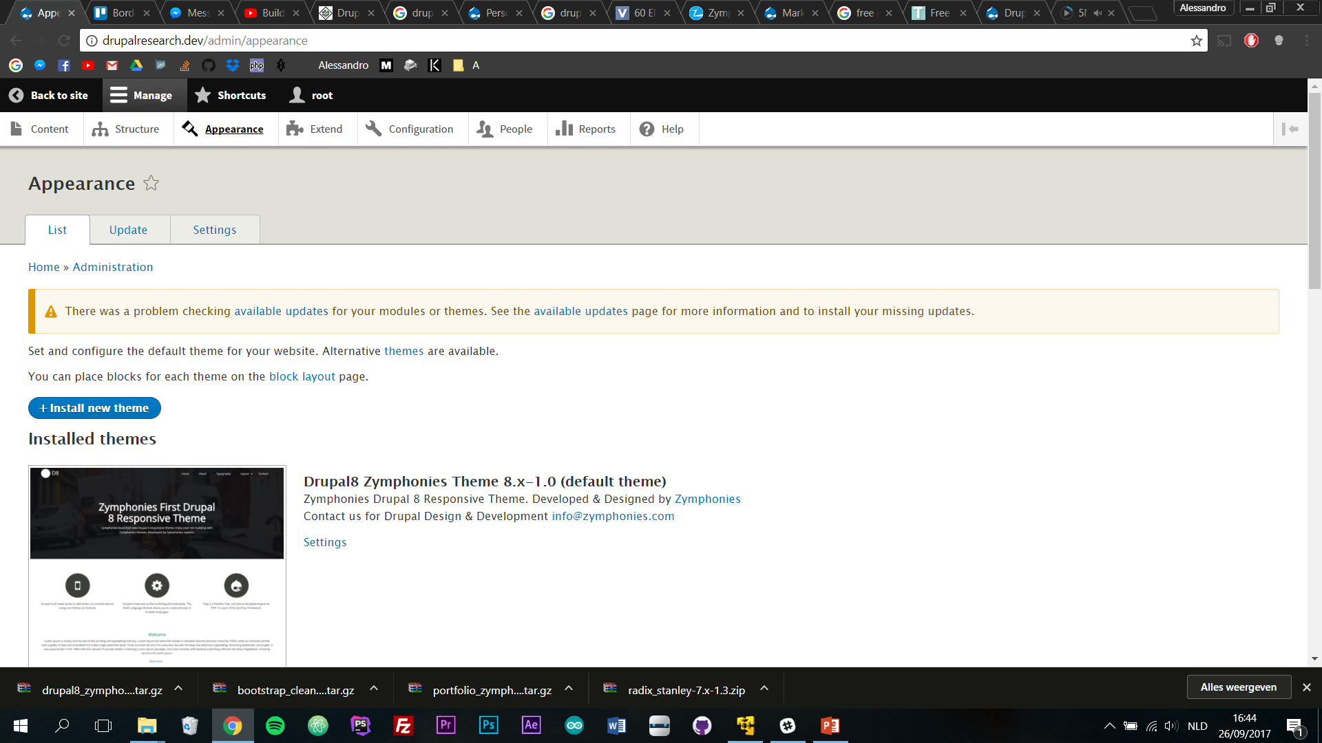
https://www.drupal.org/project/drupal8_zymphonies_theme
Uitpakken
Map plakken
/themes/
Workaround => FTP access nodig ;)

Slide 12
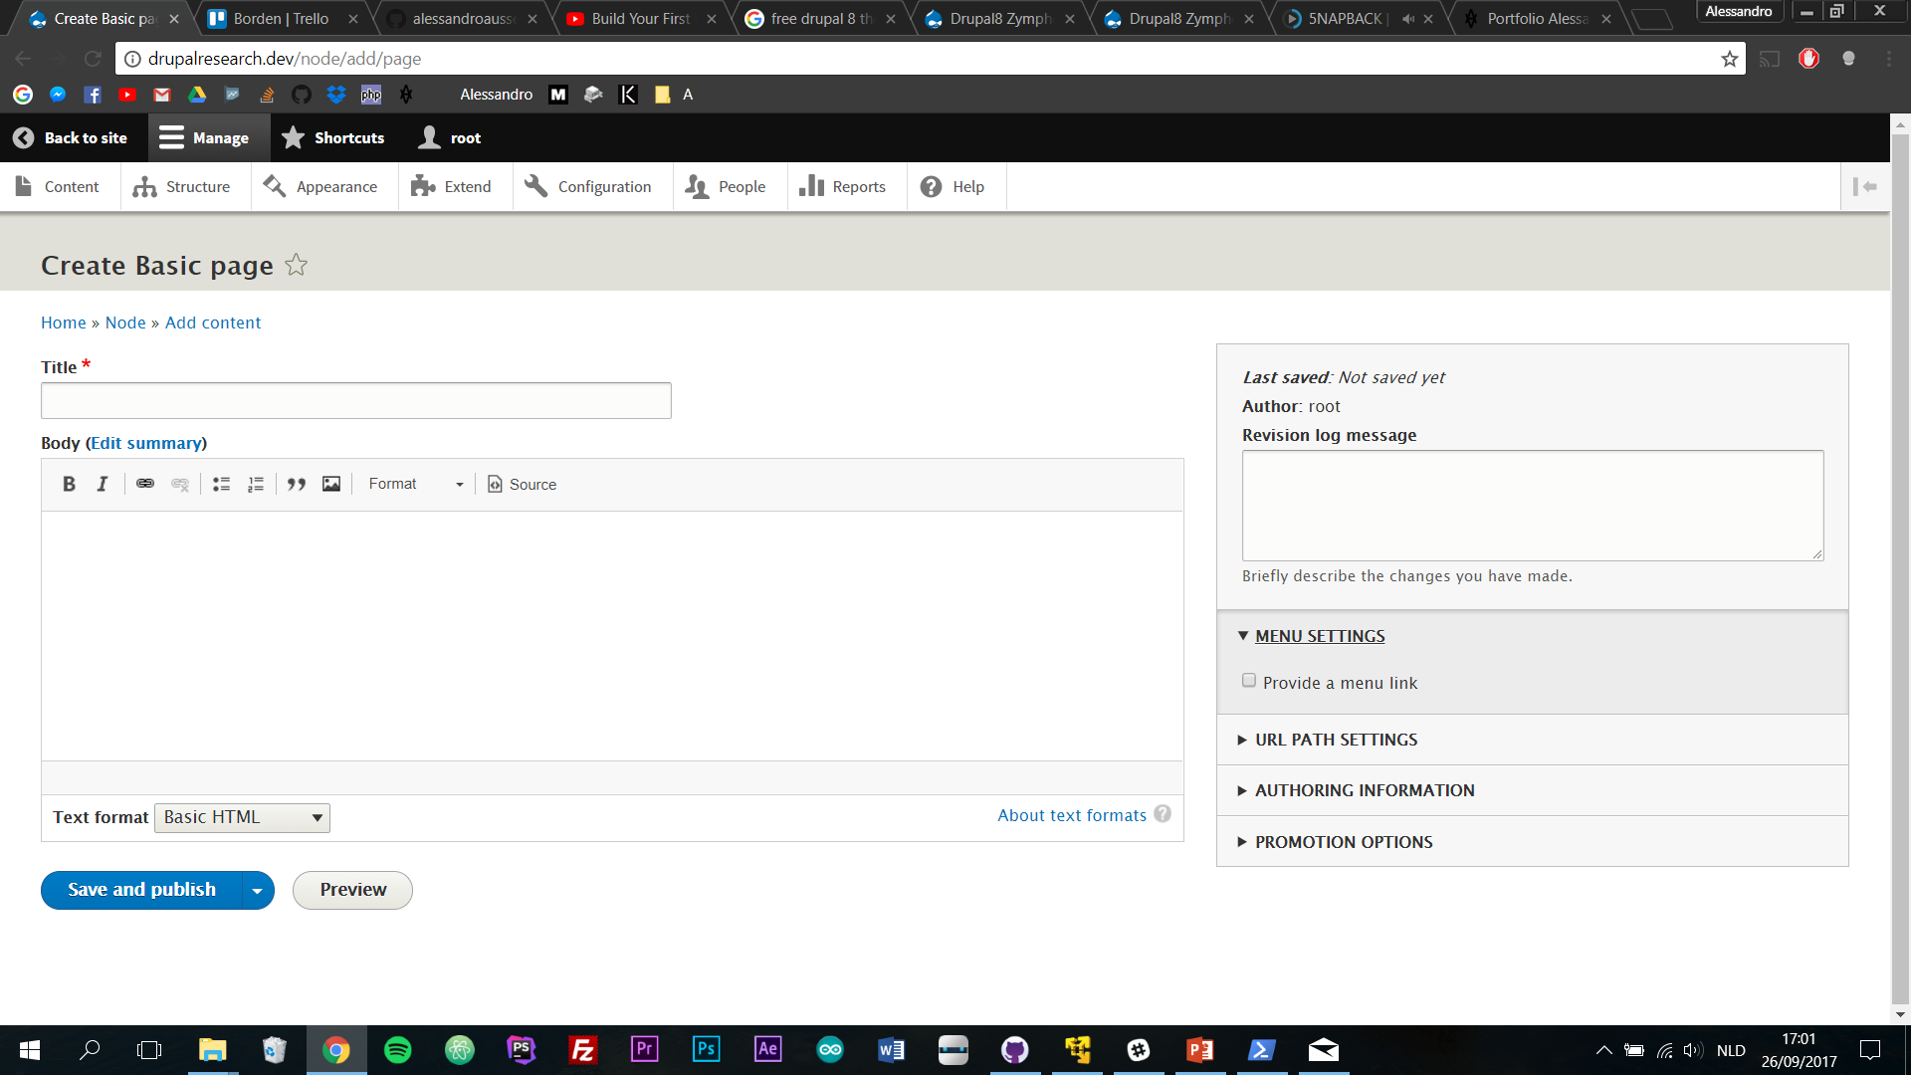
Toevoegen pagina
Titel/Body
“Provide menu link”
“Url Path Settings”
Save + Publish

Slide 13
Cache

Slide 14
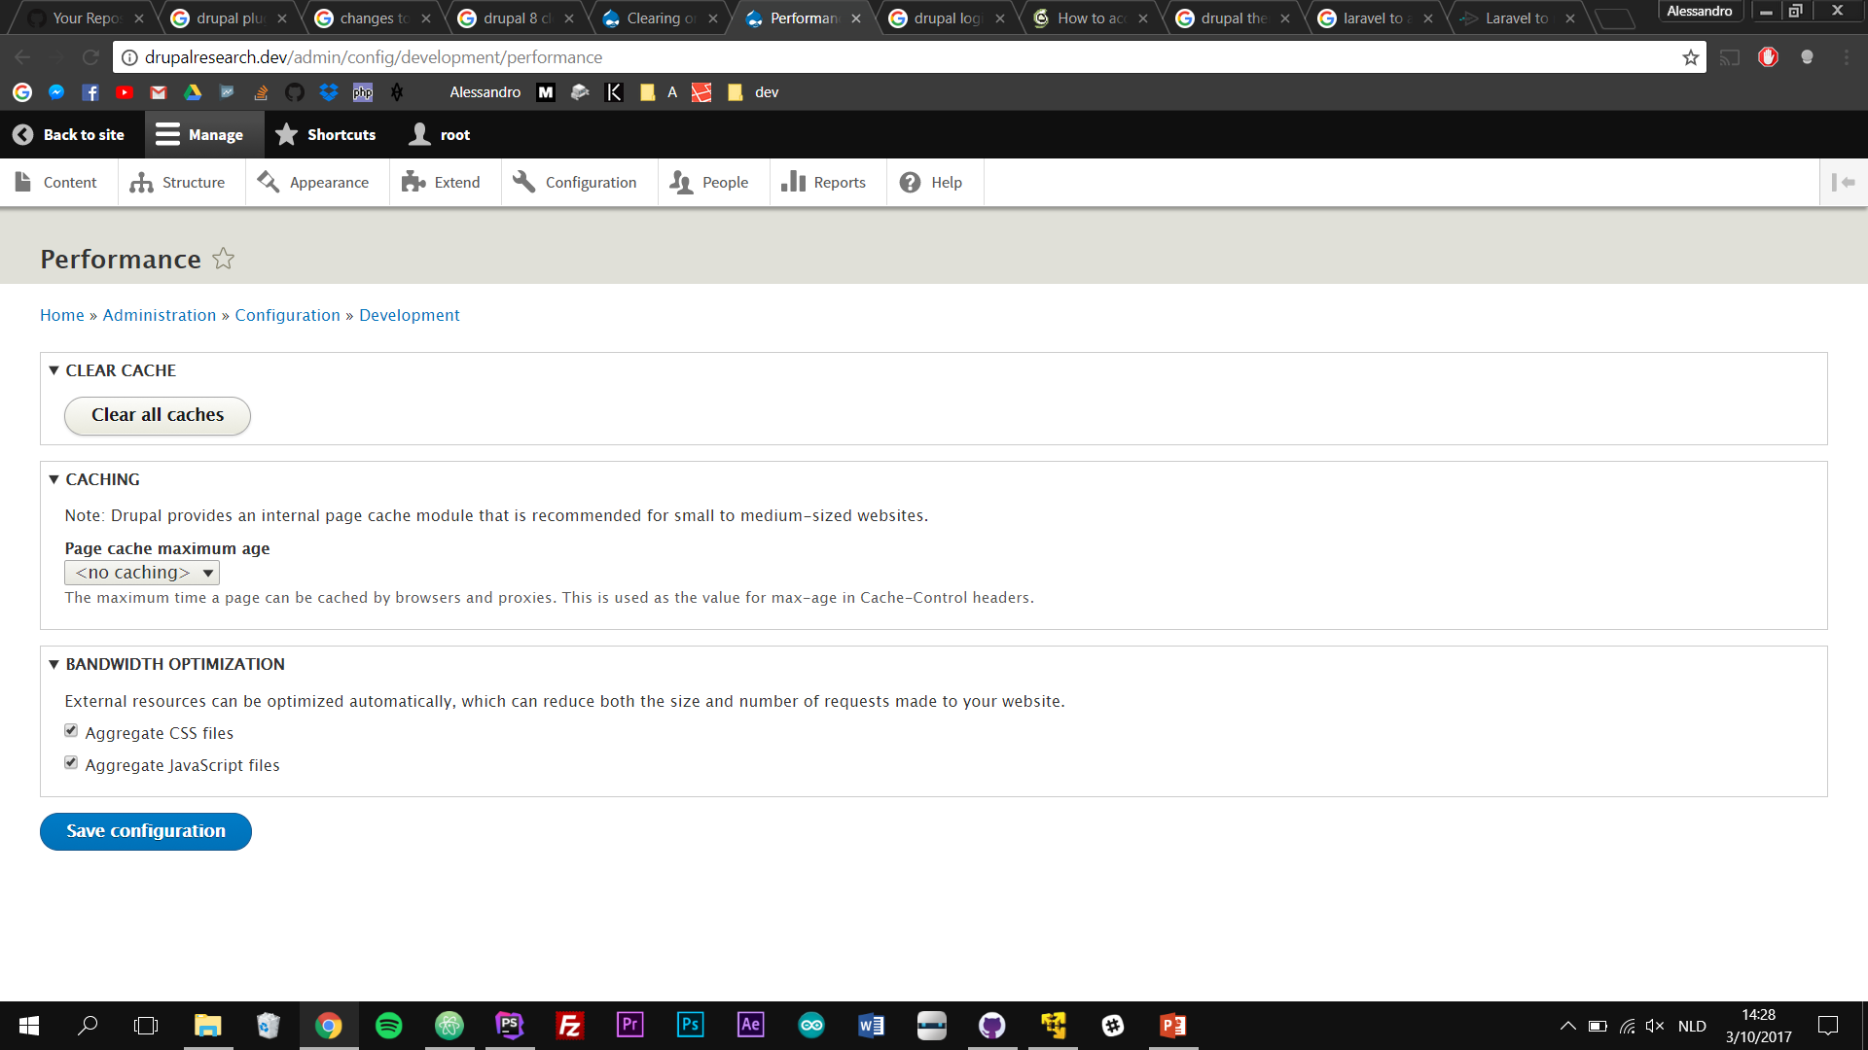
Clear cache:
Configuration > Performance > Clear Cache

Slide 15
Content

Slide 16
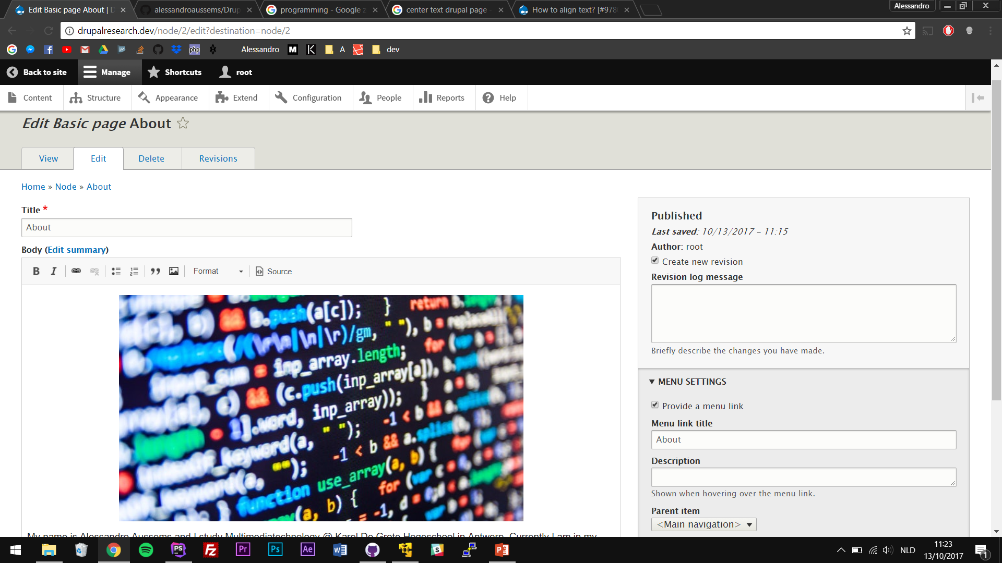
Voorbeeld: About page

Slide 17
Modules

Slide 18
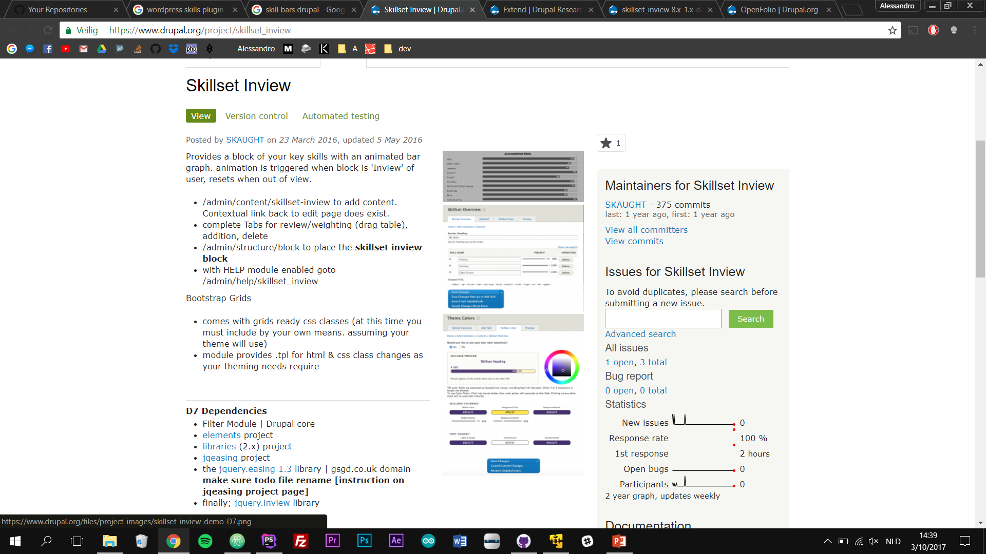
Module downloaden + uitpakken in :
/modules/
Houd de CORE en de extra modules gescheiden

Slide 19
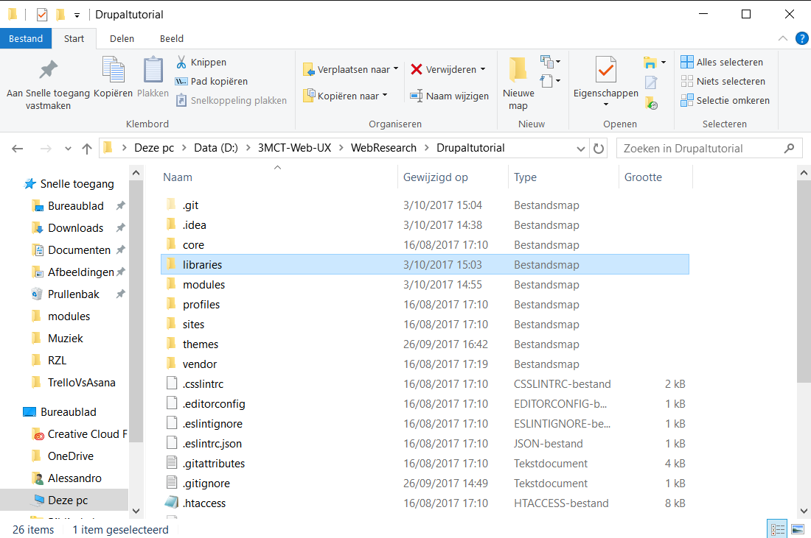
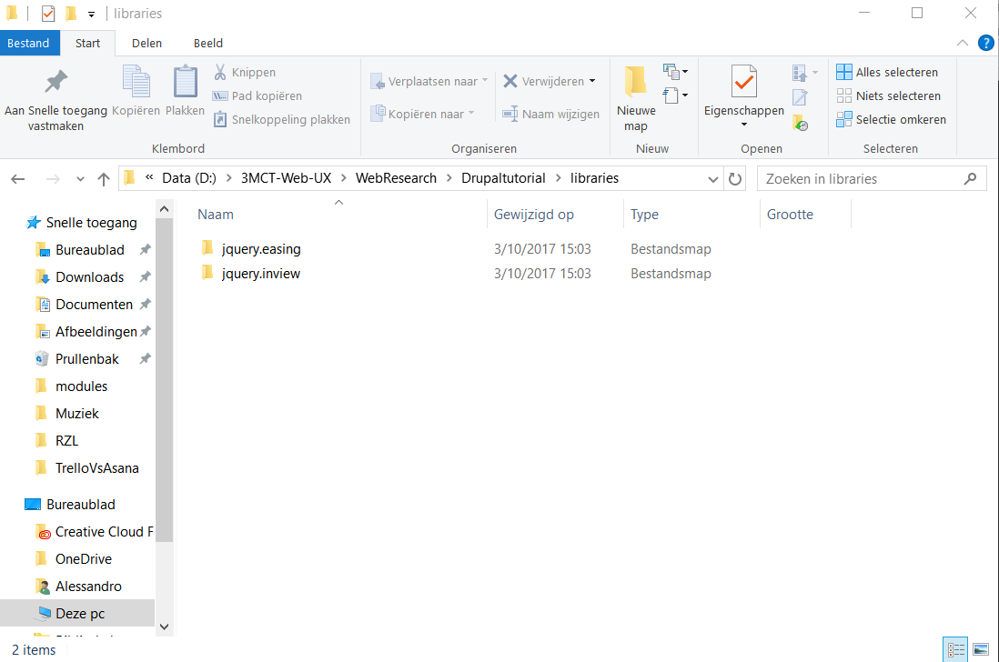
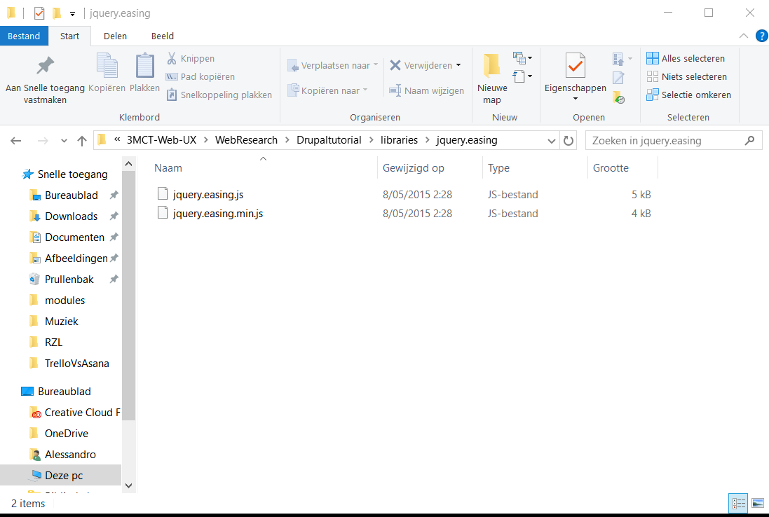

Slide 20
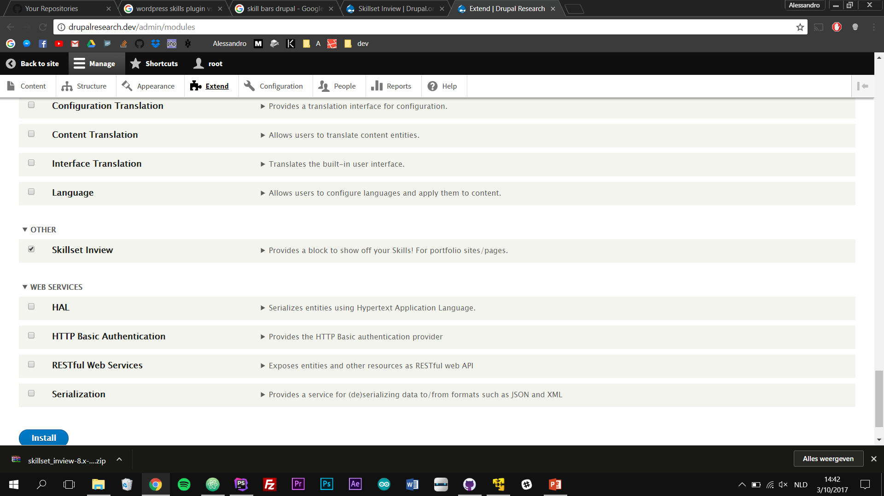
Module aanvinken + install

Slide 21
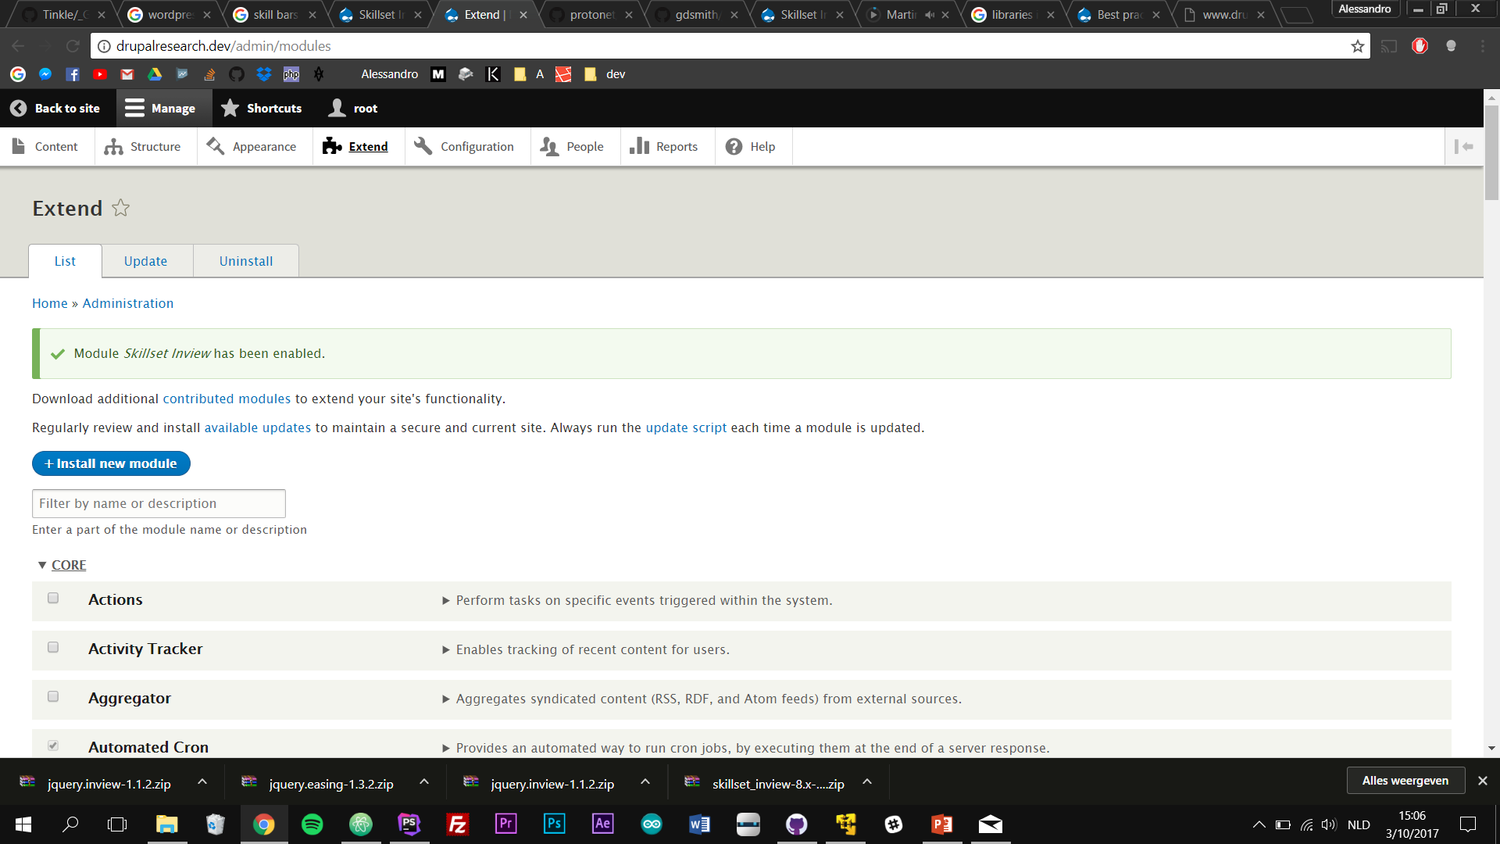

Slide 22
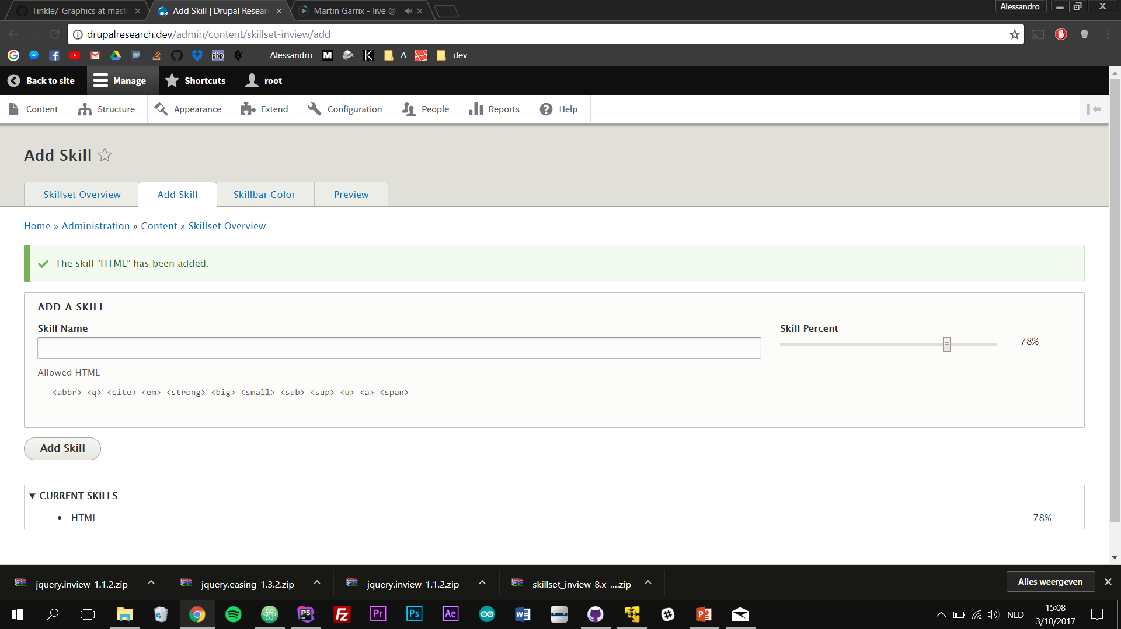

Slide 23
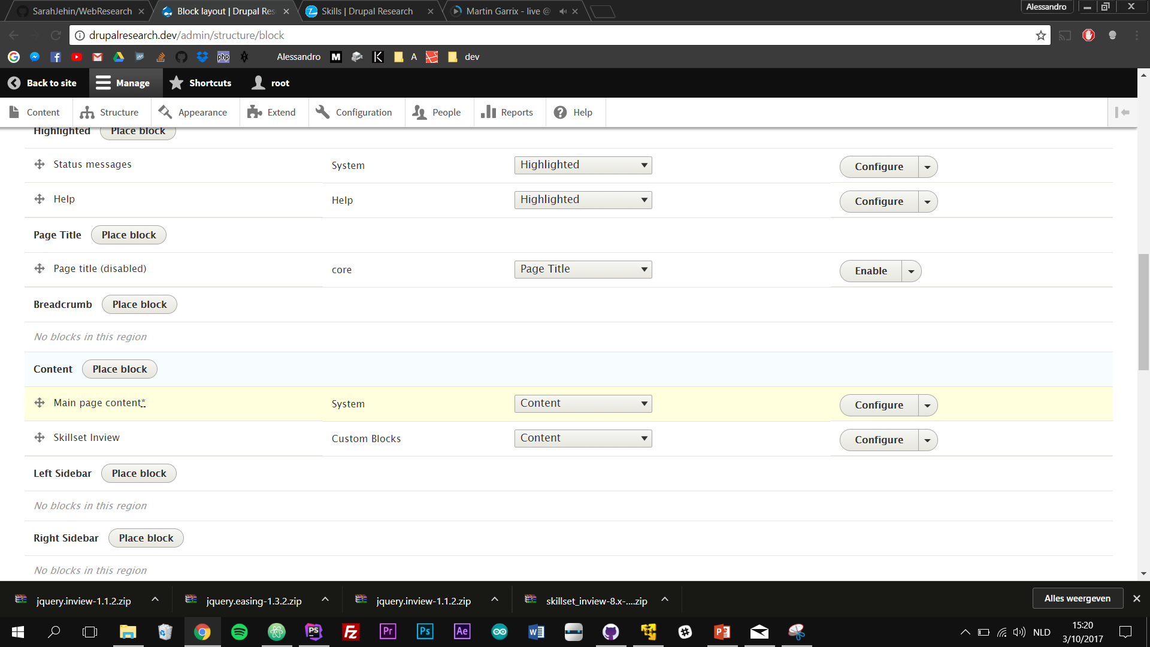

Slide 24
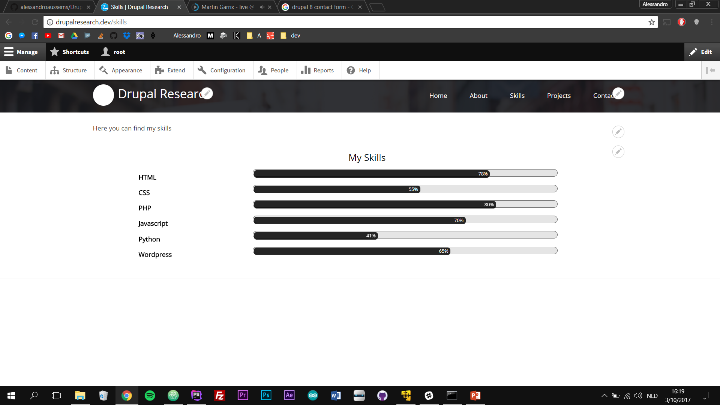

Slide 25
Contact

Slide 26
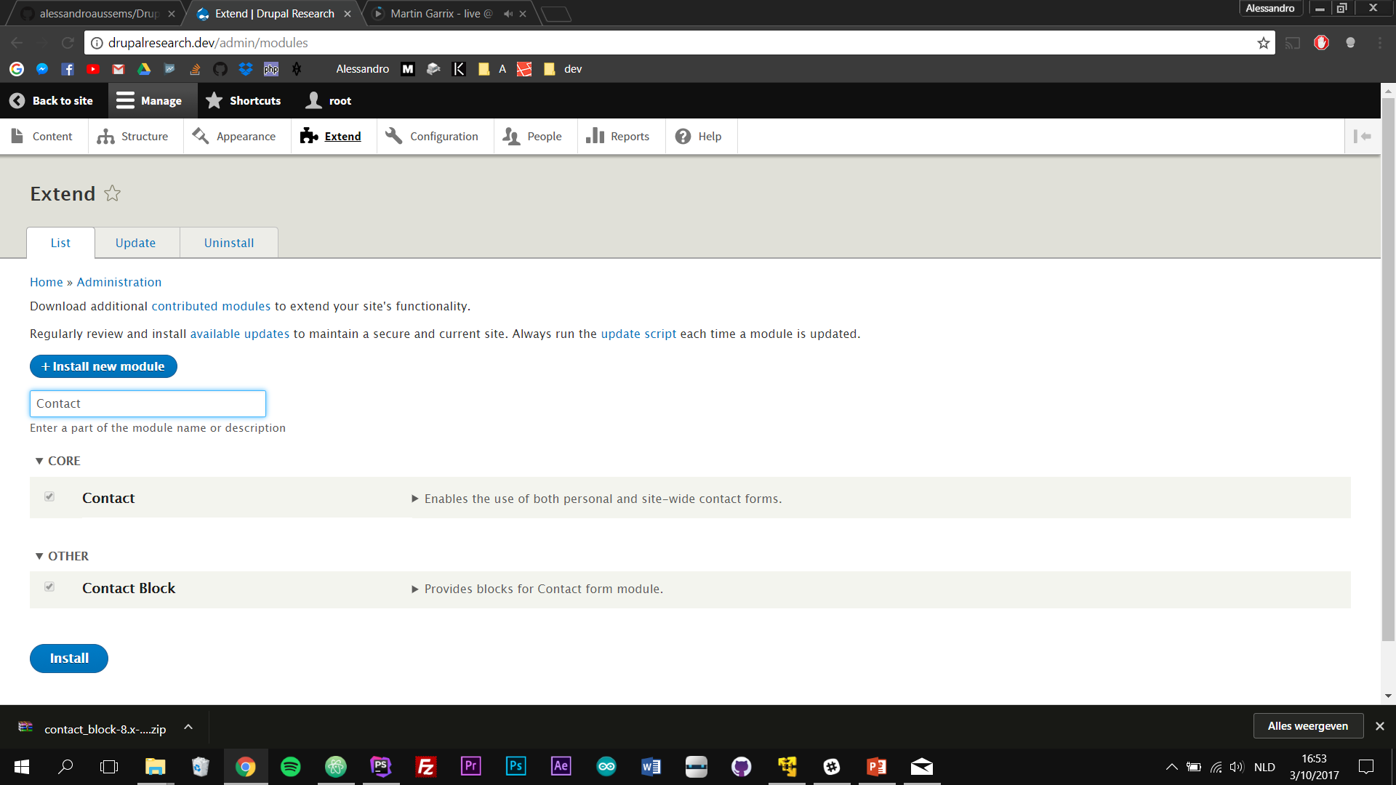

Slide 27
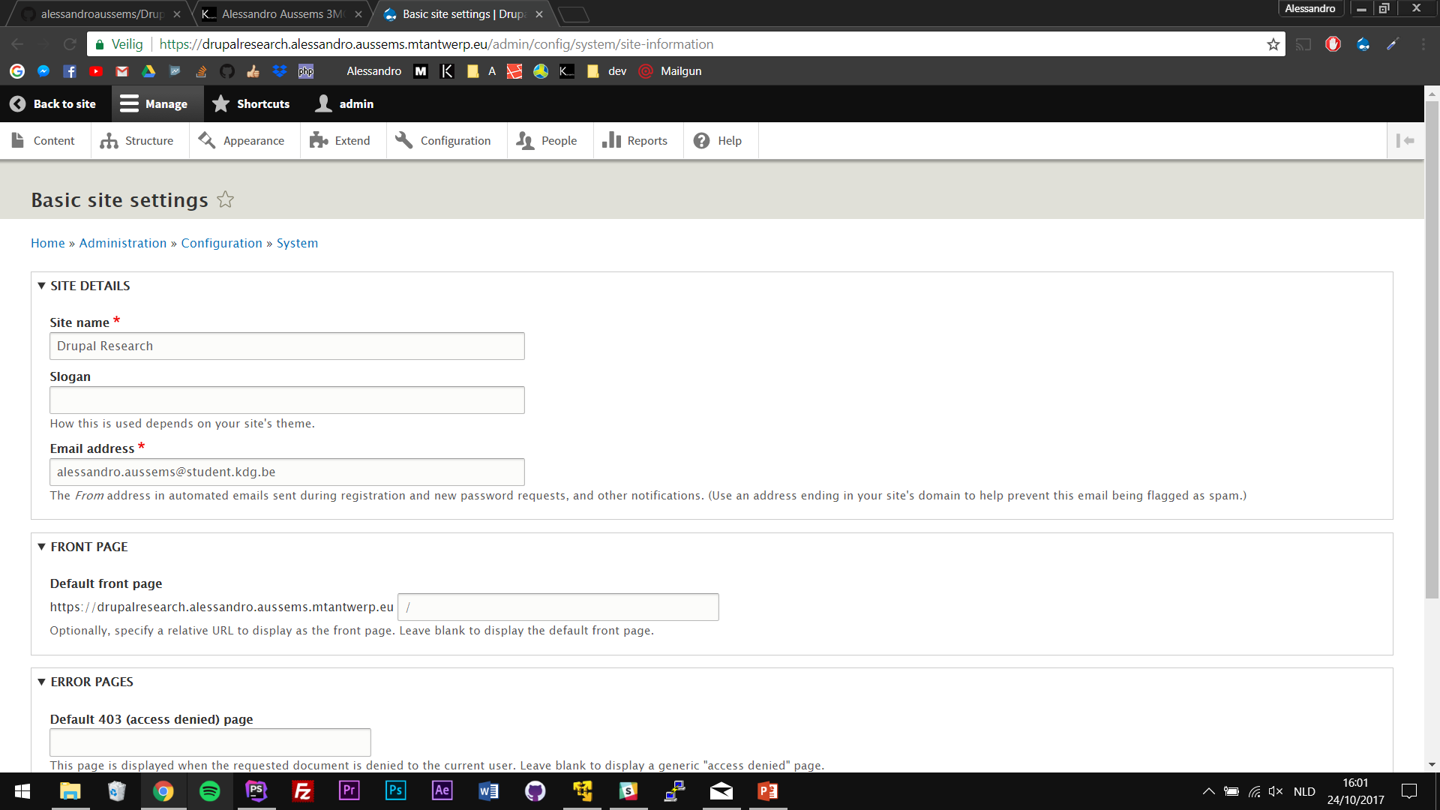
Mag niet hetzelfde zijn als email contactform

Slide 28
Twitter

Slide 29
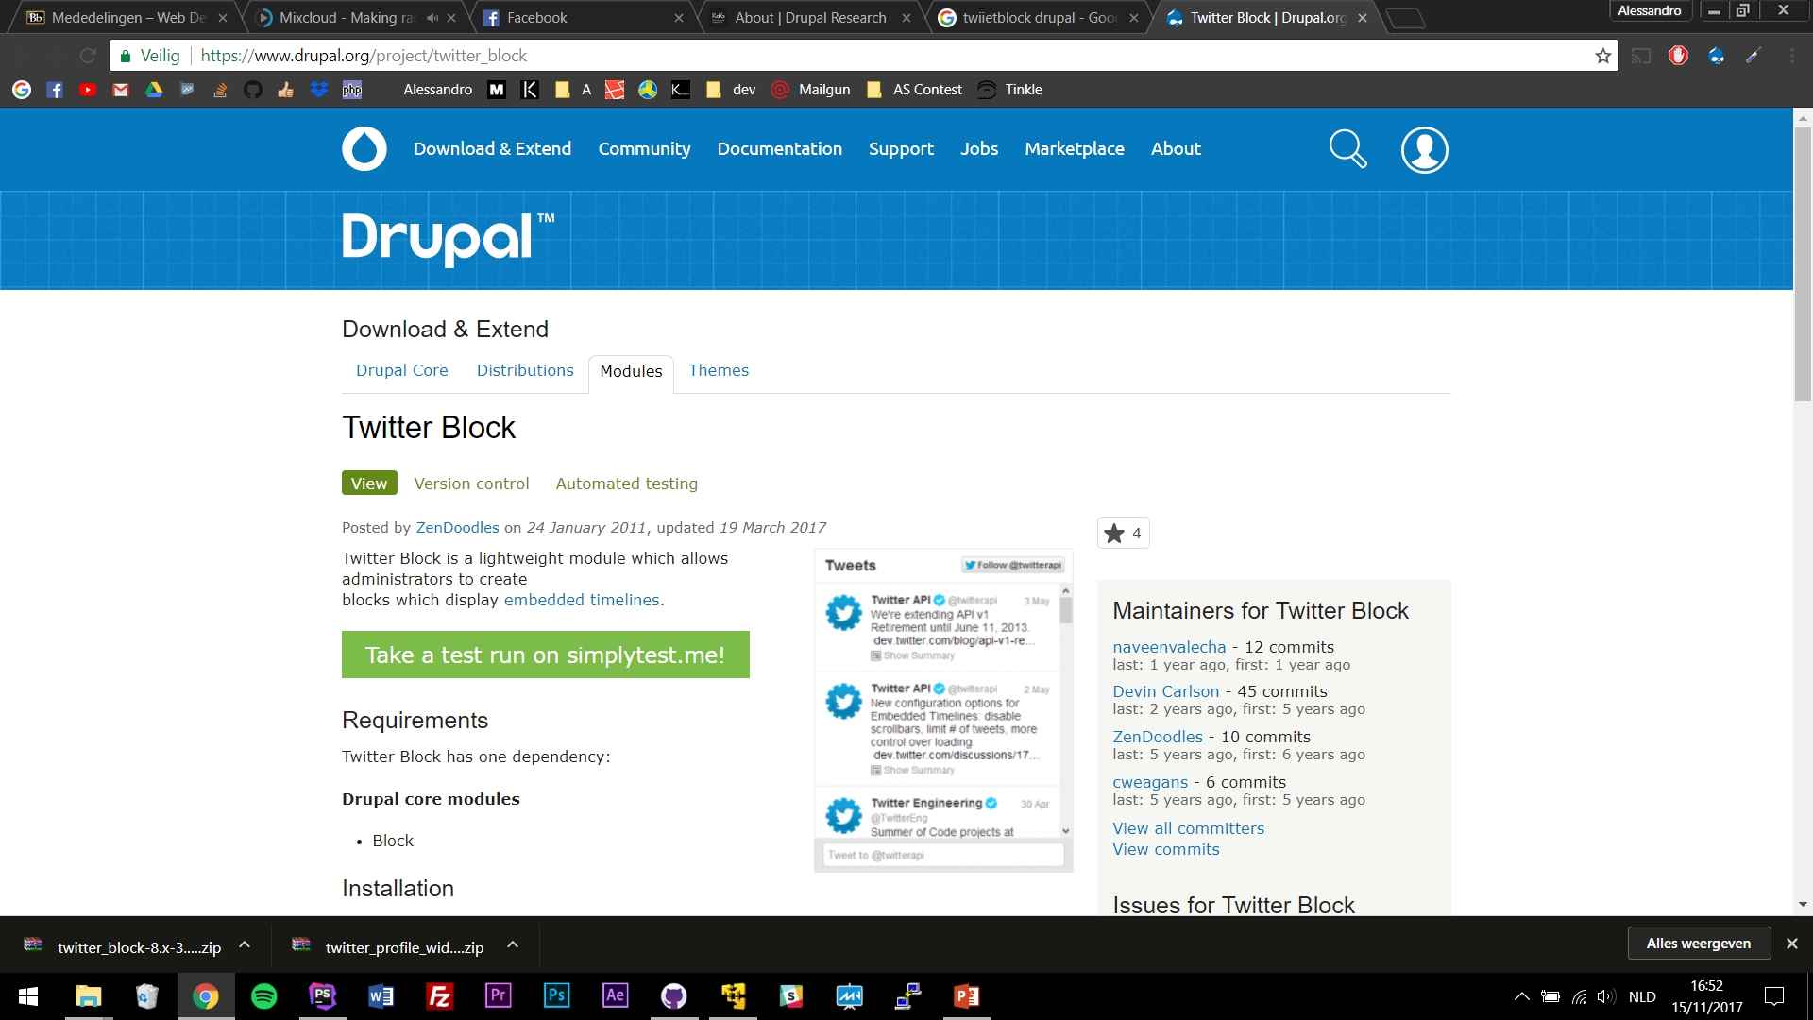

Slide 30
Nodes

Slide 31
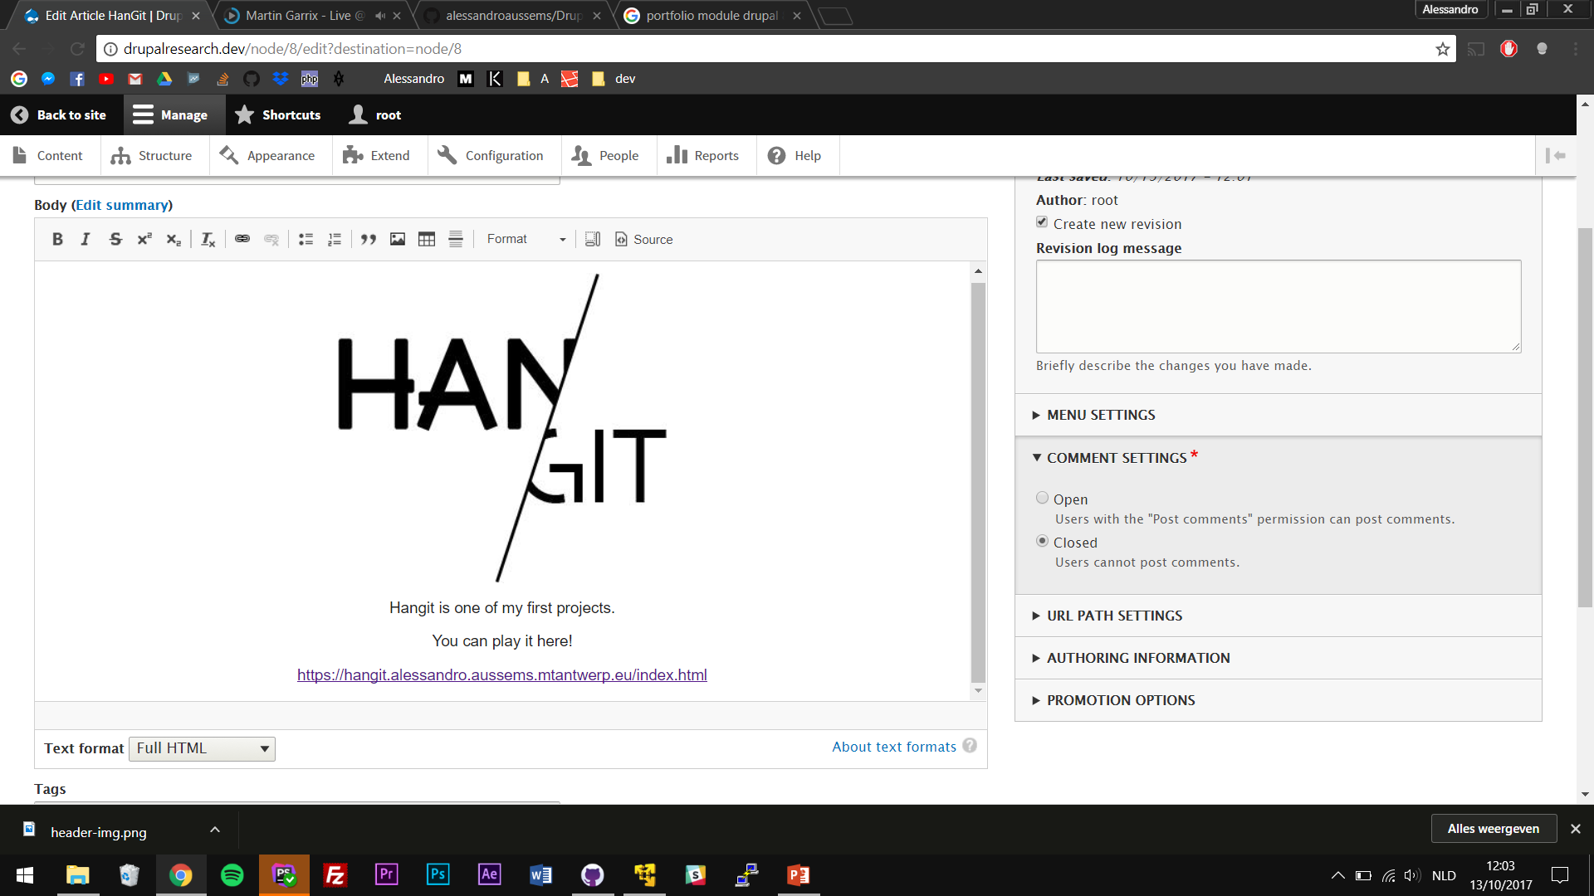

Slide 32
Views

Slide 33
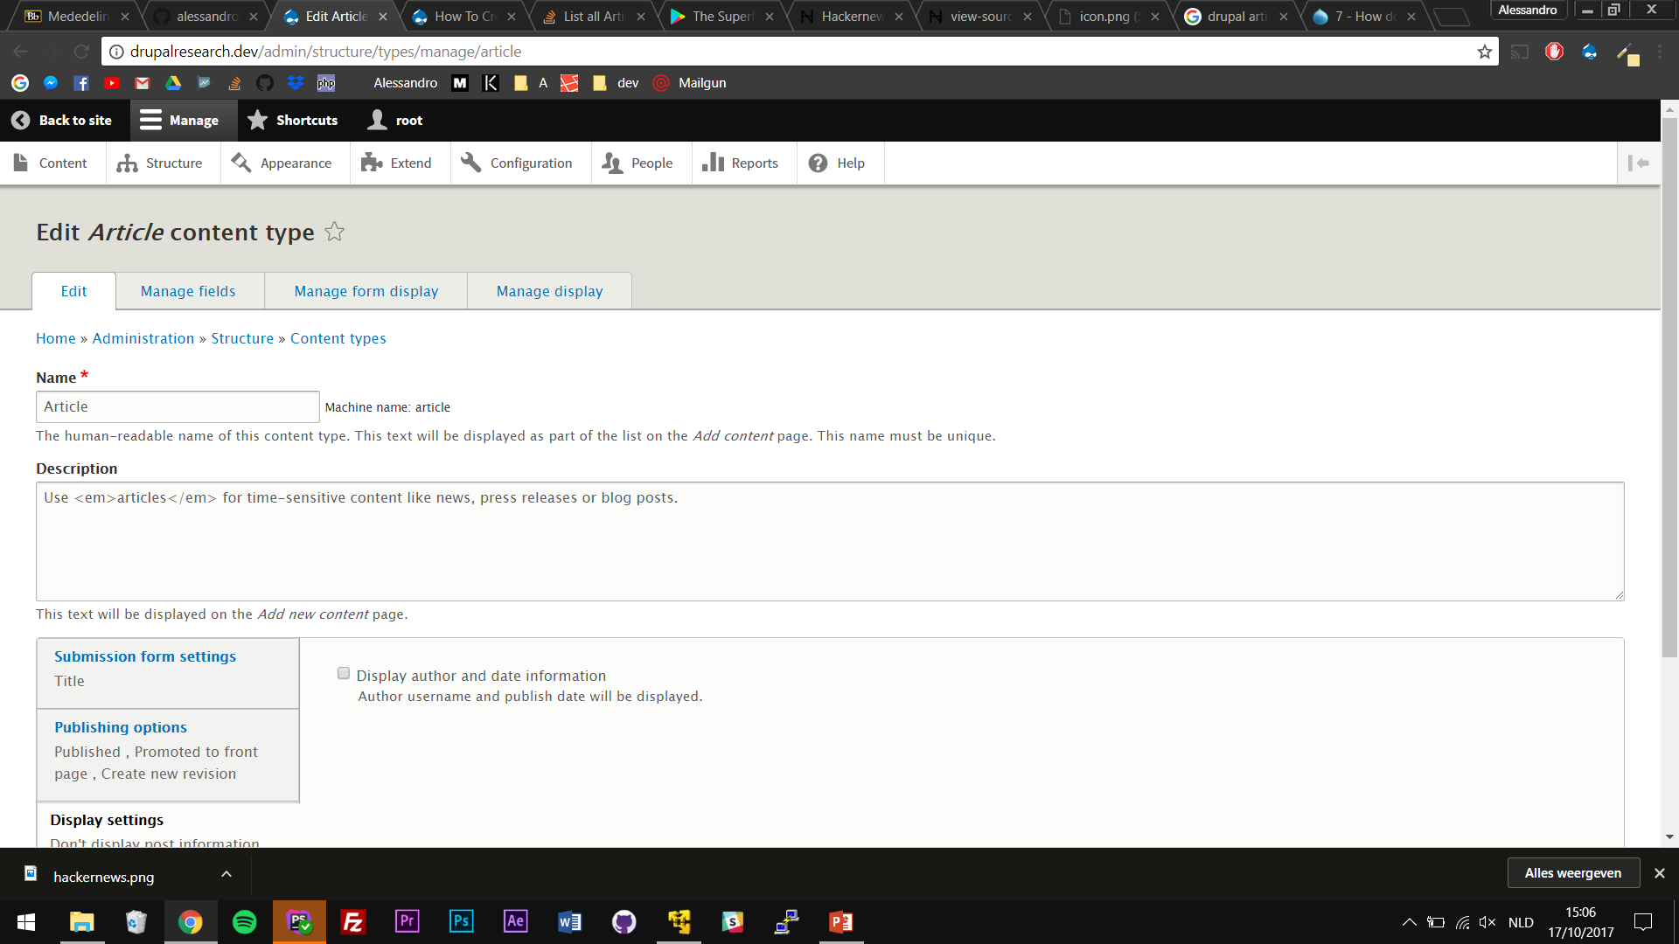
Hoe views bouwen?
Handige tutorial:
http://redcrackle.com/blog/how-to-create-drupal-8-views
Meer instellingen? Bvb “Submitted by” verbergen?

Slide 34
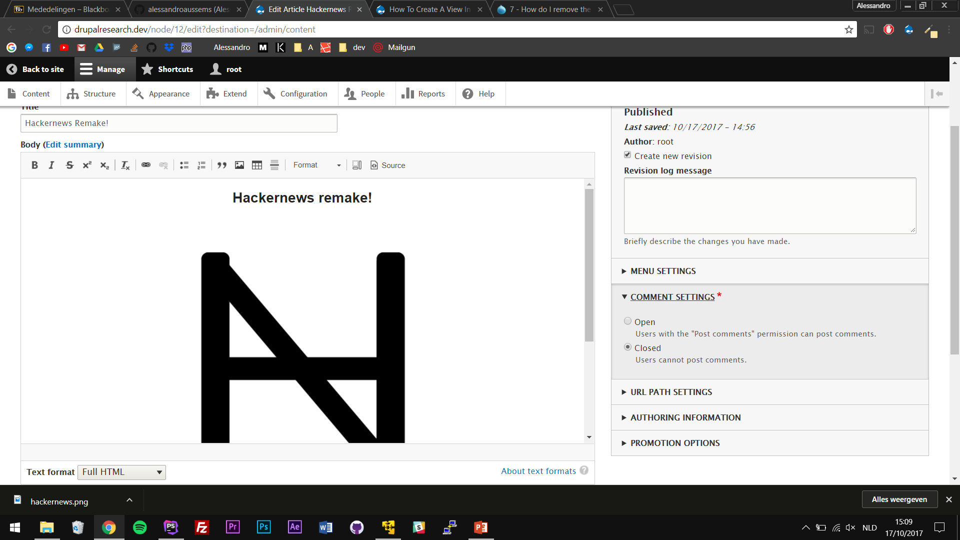
Comments uitschakelen?

Slide 35
Custom module

Slide 36
Hello World Module!...what else?
Veel informatie online
https://www.drupal.org/docs/8/creating-custom-modules
Tutorial volgen

Slide 37
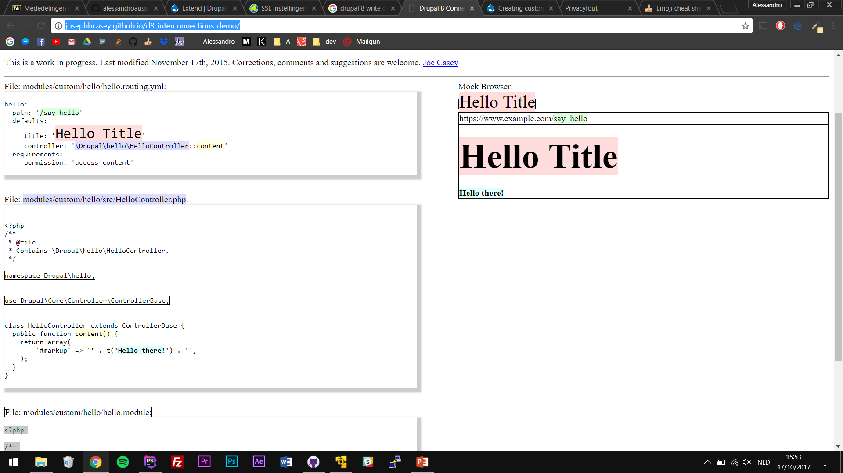
Voorbeeld pagina! Zeer handig!
http://josephbcasey.github.io/d8-interconnections-demo/

Slide 38
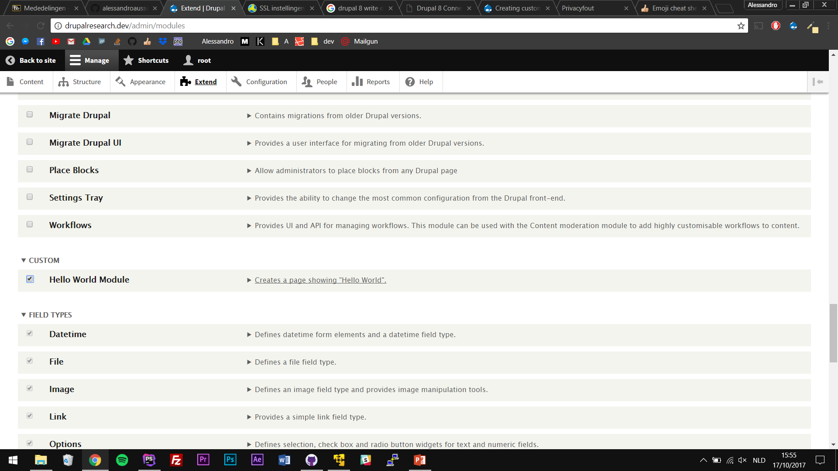

Slide 39
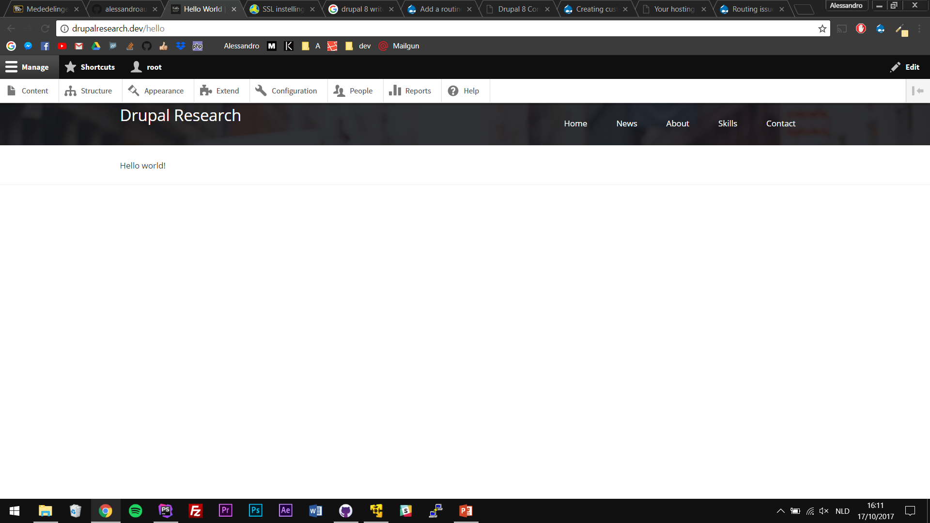

Slide 40
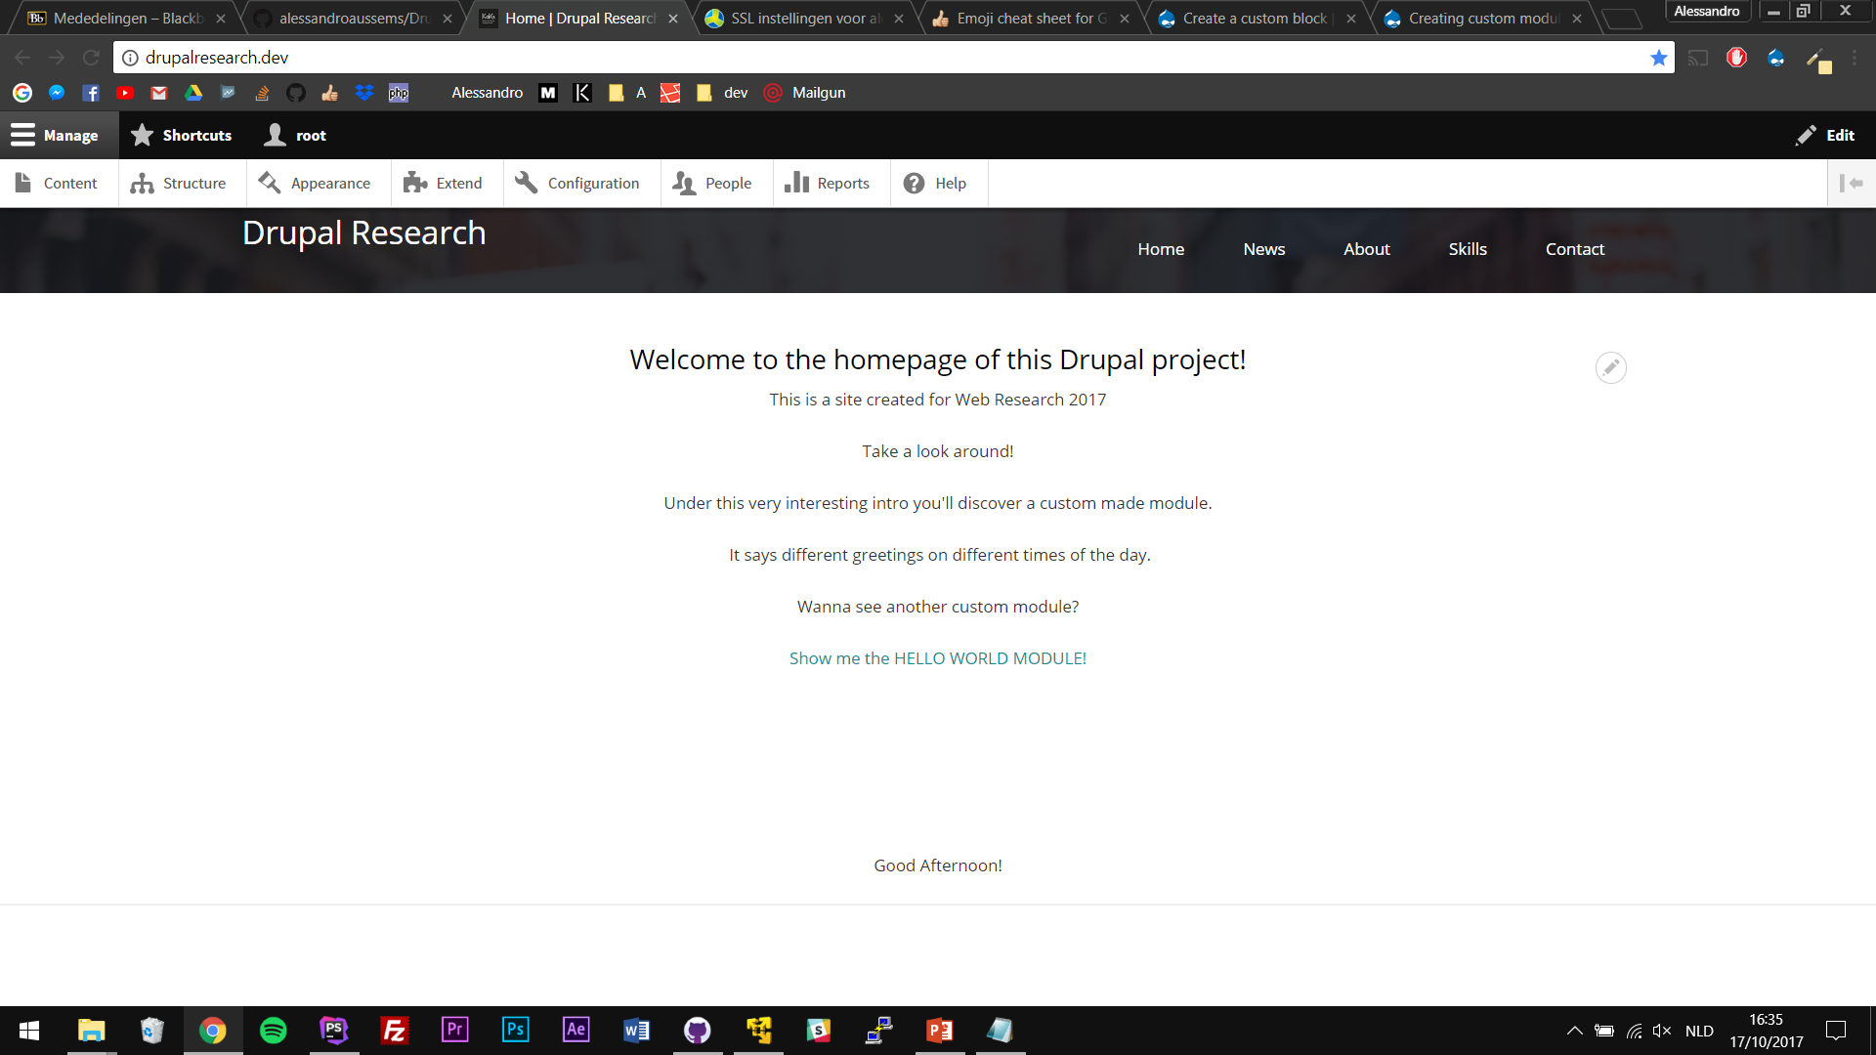
Oefening
Module bouwen die gebruiker begroet op basis van het moment van de dag.

Slide 41
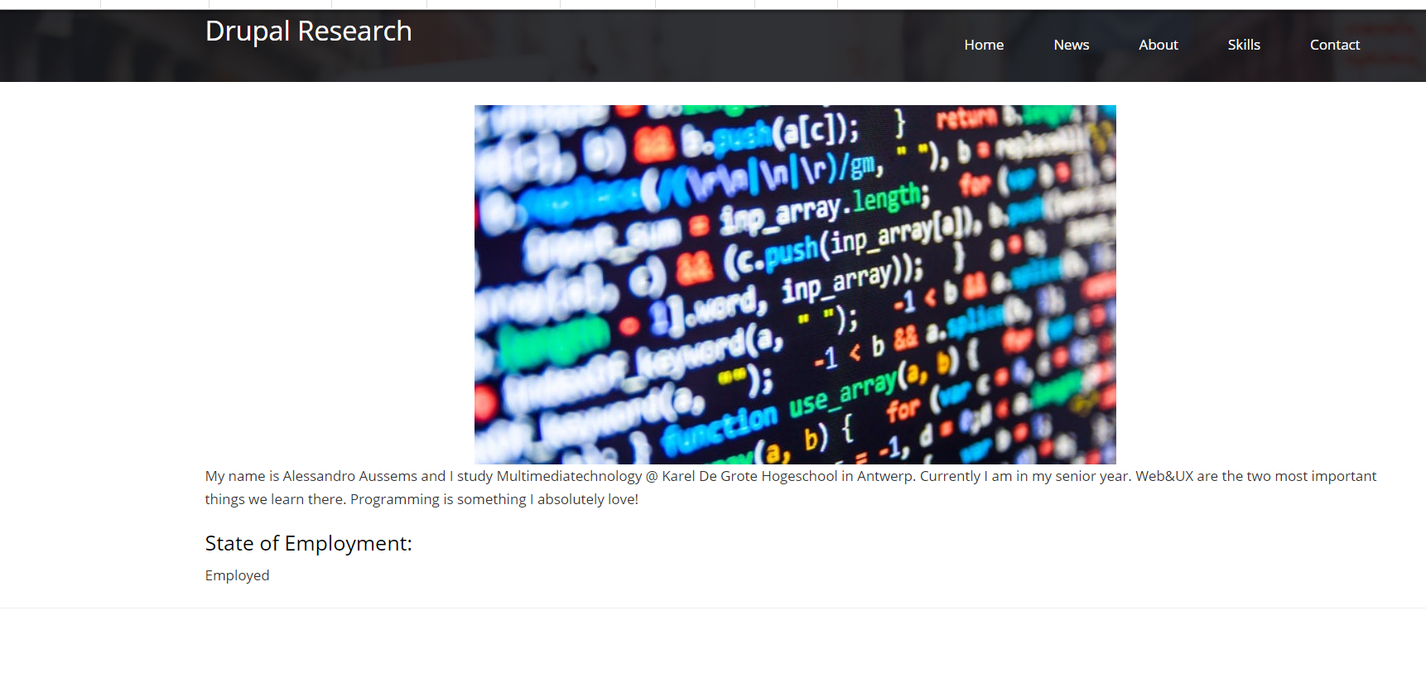
Oefening
Module bouwen die de gebruiker “current state of employment” laat instellen

Slide 42


